Slide 1




ОПТИКО-ЭЛЕКТРОННЫЕ КОНСТРУКТОРЫ ДЛЯ ОБУЧЕНИЯ

Slide 2




КОМАНДА ПРОЕКТА
Перов Евгений
Пугачев Кирилл
Манойлов Илья
Седов Федор
Лидер, инженер
Функционал: подбор экспериментов с оптикой, описание экспериментов в учебное пособие, апробация.
Инженер
Функционал: создание чертежа проекта, проектирование устройств с использованием линз.
Проектировщик
Функционал: моделирование конструктора, анализ конкурентов.
Экономист
Функционал: анализ рынка, составление бизнес-плана, постройка финансовой модели.
2

Slide 3
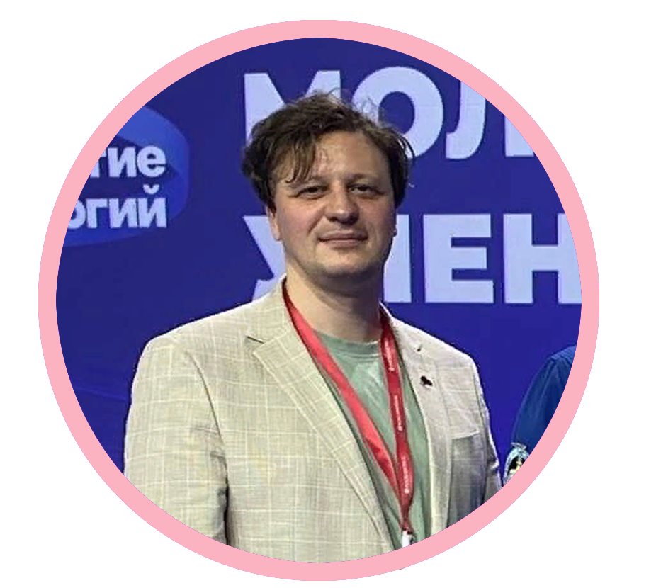

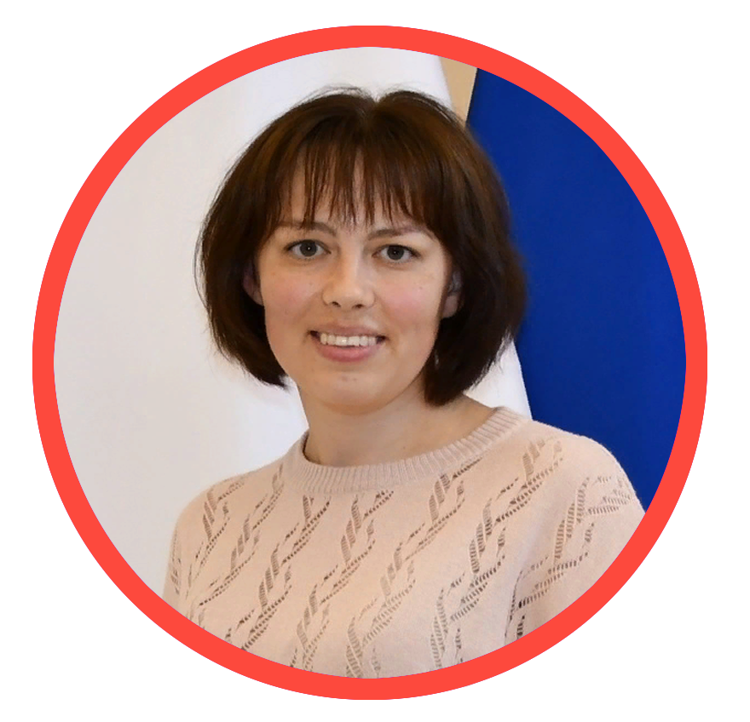
Биловол Евгений Олегович
Синицын Антон Александрович
Щербакова Анна Александровна
Наставник
Консультант
Консультант

Slide 4

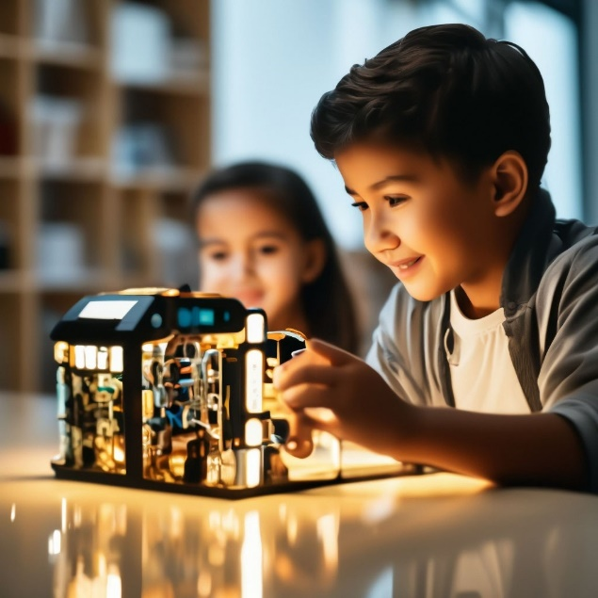
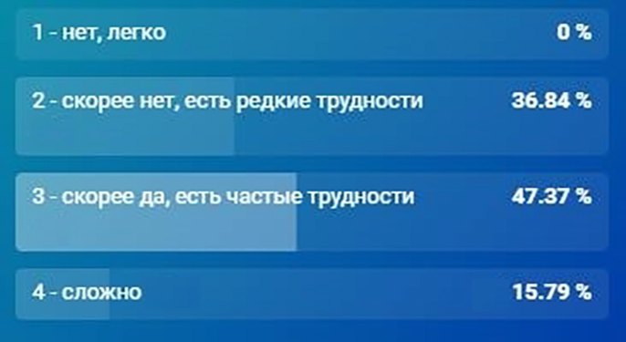
ПРОБЛЕМА
ЦЕННОСТЬ
Нехватка практического опыта: Обучение в данной области часто сосредоточено на теоретических знаниях, и не всегда предоставляет достаточно практического опыта. Это может создавать проблемы при применении полученных знаний в реальных ситуациях.
Наш оптико-электронный конструктор создаёт ценность для потребителей путем сочетания развлечения и образования. Он предлагает возможность детям изучать и экспериментировать с оптическими и электронными компонентами, развивая при этом навыки STEM. Ключевой фокус в создании ценности - инновационный подход и высокое качество продукта.
Оцените степень сложности изучения оптики (9-10 кл)
3

Slide 5
ПРОДУКТ
1
Наш итоговый продукт – конструктор с оптическими элементами.
В игровом формате информация воспринимается легче, человек будет иметь представление о теме в целом и ему станет легче разобраться в каком-либо вопросе. Кроме того, проект может стать основой для профессиональной ориентации школьников, студентов и молодых специалистов.
Имеется потребность в получении знаний в области оптики
2
3
Выдается данный конструктор
4
Происходит формирование знаний и навыков в области «Оптика»
Подвязка знаний в школе и на предприятии, профориентация
4

Slide 6
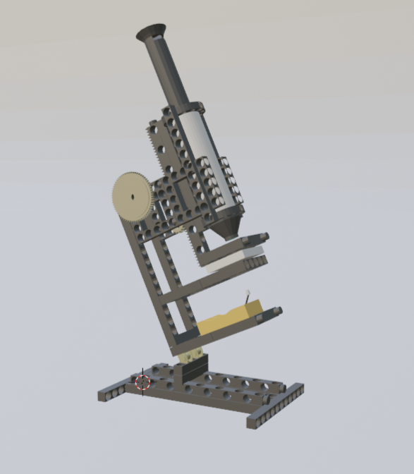
ТЕХНОЛОГИЧЕСКОЕ РЕШЕНИЕ
1
Сильная сторона нашего проекта - это учебное пособие, которое помимо пошаговой инструкции, дополняется визуализацией, которая может помочь клиенту в случае, когда у него возникают трудности с сбором конструкции.
Возможности конструктора:
Проведение наглядных экспериментов для изучения оптических явлений
Закрепление полученных знаний на практике
Сборке оптических приборов
Технические параметры:
Габариты, 400 х 300 х 100.
Масса, 1 кг.
Пластиковая пластина, соединения
Стеклянные линзы, призмы
Микроскоп, который можно собрать из конструктора
5

Slide 7
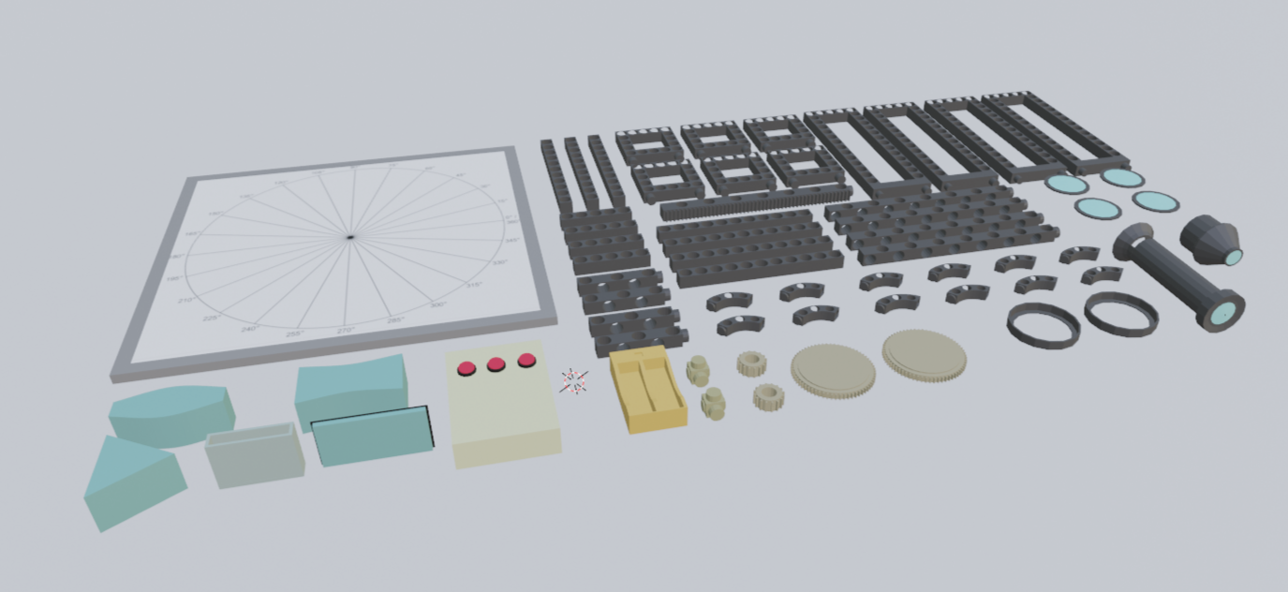
1
ПРИНЦИП РАБОТЫ ПРОДУКТА
В набор входит:
Учебное пособие
Пластина, на которую крепятся детали
Набор пластиковых соединительных деталей
Набор линз(выпуклые, вогнутые, большие для проведения опытов и маленькие для сборки оптических приборов)
Оптическая кювета для жидкостей
Лазер
Призма
Набор зеркал
Комплектующие
6

Slide 8


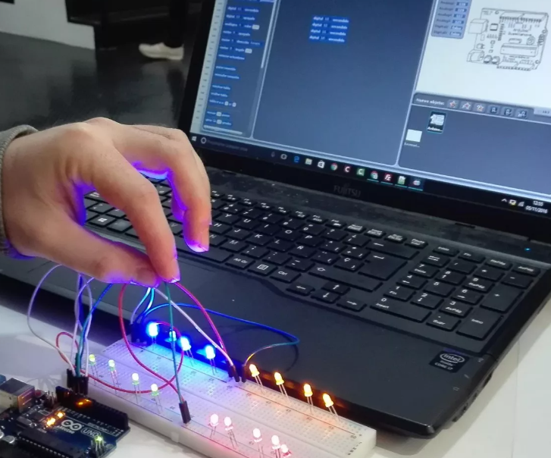
ПОЛЬЗОВАТЕЛЬ
Потенциальные потребители нашего проекта:
Родители школьников, которые заинтересованы в развитии у них навыков STEM;
Частные образовательные организации, центры развития детей (технические направления).
Люди, интересующиеся конструкторами.
Увлекающиеся оптикой/электроникой или обучающиеся на связанных с темой проекта специальностями
7

Slide 9
КОНКУРЕНТЫ
 | ТРИК | РОББО | R:ED | Наш
Краткая характеристика | Обучающие робототехнические конструкторы с элементами программирования | Обучающие робототехнические конструкторы | Детские обучающие робототехнические конструкторы | Оптический обучающий конструктор
Основные материалы | Металл, пластик | Металл, пластик | Пластик | Пластик, стекло
Простота использования | сложно | зависит от набора | средне | Просто
Возрастные ограничения | >10 лет | >6 лет | >7 лет | >10 лет
Цена, тыс. руб. | 55-180 | 5-62 | 64-85 | 7
8

Slide 10
БИЗНЕС-МОДЕЛЬ
Ключевые партнеры АО «ВОМЗ» (индустриальный партнер) | Ключевые виды деятельности 1. Научно-исследовательские и опытно-конструкторские работы, так как организация будет создана в рамках грантового финансирования. 2. Производственная деятельность. 3. Маркетинговая деятельность. | Ценностные предложения 1. Возможность экспериментировать с оптическими и электронными компонентами, развивая при этом навыки STEM (науки, технологии, инженерии и математики). 2. Конструктор безопасен для пользователя (концепция poka-yoke). 3. Продукт российского производства (импортозамещение) 4. Каждый комплект имеет соответствующие сертификаты и документы. Данный аспект важен для образовательных учреждений. 5. Сочетания развлечения и образования |  | Взаимоотношения с клиентами Сектор B2C: продвижение в социальных сетях, реклама в СМИ. Сектор B2B: рассылка коммерческих предложений, участие в специализированных выставках. | Потребительские сегменты Сектор B2С: родители школьников, которые заинтересованы в развитии у них навыков STEM; люди, интересующиеся конструкторами. Сектор B2B: частные образовательные организации, центры развития детей (технические направления).
 | Ключевые ресурсы 1. Сплоченная команда проекта. 2. Интеллектуальна собственность. |  |  | Каналы сбыта Сектор B2C: продажа на маркетплейсах. Сектор B2B: прямые продажи по договору.
Структура издержек Фонд оплаты труда; отчисления во внебюджетные фонды; расходы на приобретение температурных датчиков, тепловизоров и других комплектующих; расходы на аренду помещений; налоговые отчисления (УСН); маркетинговые расходы; прочие расходы. Инвестиции требуются на проведение НИОКР (планируется грант), приобретение оборудования. |  |  | Потоки поступления доходов Выручка от реализации продукта и комплектующих.

Slide 11
МАРКЕТИНГОВАЯ СТРАТЕГИЯ
Товарная стратегия
Продукт будет совершенствоваться на постоянной основе по отзывам потребителей.
Планируется создание разных моделей конструкторов для целевых сегментов.
Ценовая стратегия
Цена установлена с учетом среднерыночной цены робототехнических конструкторов.
Будет разработана программа лояльности для постоянных и оптовых клиентов.
Стратегия распределения
Рассылка коммерческих предложений.
Участие в выставках (например, «Научные развлечения» в г. Санкт-Петербурге).
Продвижение в социальных сетях, реклама в СМИ.
Стратегия продвижения
Продажи через маркетплейсы.
Прямые продажи по договору.
Цель маркетинговой стратегии – вход
на рынок развивающих конструкторов
и получение не менее 1% этого рынка
в России за счет инновационных преимуществ в рамках реализации стратегии дифференцированного маркетинга.
Удовлетворение уникальных потребностей различных сегментов рынка
Повышение конкурентоспособности на рынке
Оптимизация маркетинговых затрат
10

Slide 12
ПЛАН РАБОТЫ НАД ПРОЕКТОМ
Направления работ | 2024 г. | 2025 г. | 2026 г.
Исследования и разработки | октябрь: разработка технического проекта и конструкторской документации | март: проведение испытаний август: доработка продукта и конструкторской документации по результатам испытаний
Создание продукта |  | февраль: создание опытного образца конструктора с возможностью увеличения
Защита интеллектуальной собственности |  | июнь: регистрация программы для ЭВМ
Общее организационное развитие | сентябрь: создание юридического лица и найм двух работников | май: создание сайта организации сентябрь: найм двух работников октябрь: аренда помещений, закупка оборудования
Маркетинг, внедрение, продвижение | июнь: маркетинговое исследование рынка | октябрь: рассылка коммерческих предложений | январь: рассылка коммерческих предложений, запуск рекламы в социальных сетях и СМИ апрель: участие в выставке сентябрь: выход на маркетплейс
Привлечение инвестиций и продажи | апрель: подготовка заявки на получение гранта по программе Студенческий Стартап сентябрь: заключение договора по программе Студенческий Стартап | август: поиск инвестиций (собственные средства, субсидии, льготные кредиты) сентябрь: завершение договора по программе Студенческий Стартап | январь: начало продаж продукта
11

Slide 13



ИЗМЕРЕНИЕ РЫНКА
До февраля 2022 года 80–90 % рынка таких конструкторов в России занимали иностранные производители – датская компания Lego Group и американская VEX Robotics.
Годовой объём рынка образовательной робототехники в России в 2021 году эксперты оценили в 50 млрд руб.
Объем рынка конструкторов в России в 2021 г. составил 39,5 млн шт.
По данным СПАРК (система проверки контрагентов), за 2021 год выручка российских лидеров рынка составила: Трик – 31 млн руб., Роббо – 199 млн руб., R:ED – 17 млн руб.
12

Slide 14
ОЦЕНКА ЭФФЕКТИВНОСТИ ПРОЕКТА
TAM Ёмкость рынка | SAM Объём рынка | SOM Реально достижимый объём рынка
50 млрд руб. По оценкам экспертов (https://dzen.ru/a/YxbURozDbmbN7EM8) | 500 млн руб. На основе анализа объема продаж российских производителей роботехнических конструкторов, считаем, что в среднесрочной перспективе объем рынка составит около 1% | 20-40 млн руб. Учитывая в среднесрочной перспективе наши возможности и конъюнктуру рынка, считаем, что можно достичь объемов рынка как у R:ED и Трик в допандемийный период (наблюдалась жесткая конкуренция со стороны иностранных производителей)
Показатель | 2026 г. | 2027 г. | 2028 г. | 2029 г. | 2030 г.
Выручка, тыс. руб. | 7000,0 | 7700,0 | 8470,0 | 9317,0 | 10248,7
Количество продукции, ед. | 1000 | 1600 | 2400 | 3600 | 5400
Цена, тыс. руб. | 7,0 | 7,7 | 8,5 | 9,3 | 10,2
Расходы, тыс. руб. | 4783,4 | 5261,7 | 5787,9 | 6366,7 | 7003,3
Прибыль, тыс. руб. | 2216,5 | 2438,2 | 2682,0 | 2950,2 | 3245,3
Налог на прибыль, тыс. руб. | 332,4 | 365,7 | 402,3 | 442,5 | 486,7
Чистая прибыль, тыс. руб. | 1884,0 | 2072,5 | 2279,7 | 2507,7 | 2758,5
Показатель | Сумма, тыс. руб.
Расходы на НИОКР (грант по программе Студенческий Стартап) | 996,8
Оборудование | 300,0
Резерв средств (текущие расходы на первые два месяца с начала продаж) | 797,2
Инвестиции (без учета гранта) | 1097,2
Чистый дисконтированный доход – 5104,9 тыс. руб.
Индекс дохода – 5,7
Внутренняя норма доходности – 180%
Дисконтированный срок окупаемости инвестиций – 11 месяцев
13

Slide 15

СПАСИБО!
КОНТАКТЫ
8 996 309 8600
Email: 2003perov@gmail.com
Евгений Перов

